Slide 1

KLIMATVÄXLING i Skåne
Notes:
Region Skåne har tillsammans med några andra organisationer tagit fram ett kom-igång-paket, med råd och tips om hur privata och offentliga organisationer kan börjar klimatväxla. I paketet finns också flera verktyg som ger stöd för att enkelt kunna skräddarsy sin egen klimatväxlingsmodell.
Hela/delar av denna presentation kan användas när ni inom er organisation vill ha/sprida information för att ta fram en klimatväxlingsmodell för er verksamhet.
Mer information finns på www.skane.se/klimatvaxling

Slide 2

Klimatväxling ger dubbel effekt
Man inför en avgift kopplad till växthusgasutsläpp
Pengarna investeras i klimatsmarta alternativ
Dubbel effekt: Dyrare att göra fel och billigare att göra rätt
Notes:
Ett enkelt sätt att minska sina klimatutsläpp är fokusera på våra resor i arbetet. Genom att göra fossila resor dyrare och klimatsmarta resor billigare skapas ett ekonomiskt incitament för att ställa om till mer hållbara resvanor.
En klimatväxlingsmodell har dubbel effekt – dels gör det högre priset på klimatutsläppande resor att dessa minskar, dels gör det att organisationen har budget att genomföra åtgärder för hållbara resor som i sig bidrar till minskade utsläpp.

Slide 3
Klimatväxling av tjänsteresor
En avgift läggs på fossila resor, exempelvis flyg och resor med egen bil i tjänsten.
Pengarna används till att stärka klimatsmart resande, exempelvis tåg och cykel,
samt till investeringar för att minska det totala resandet, exempelvis utrustning
för videokonferenser.
Resultat: både kostnader och klimatutsläpp minskar.
Notes:
Det fina är att pengarna hålls inom organisationen, så man själv kan välja vad man vill satsa på för alternativ. Det ökar definitivt engagemanget hos medarbetarna. Det underlättar också om de klimatbesparande åtgärderna kommer så många till del som möjligt.

Slide 4
Nytta på många nivåer
Minskade utsläpp
Bättre för klimatet
Pengar återinvesteras
Klimatväxlingen
sker inom den egna verksamheten
Minskade kostnader
Hållbart resande är billigare
Bra
för hälsan
Att cykla och åka kollektivt är bättre för hälsan än bilåkande
Boost för varumärket
Attraherar kunder och medarbetare
Notes:
Klimatväxling skapar alltså nytta på många nivåer.
Minskade fossila tjänsteresor innebär minskade koldioxidutsläpp (bra för planeten), att pengar återinvesteras (bra för organisationen) och friskare och mer engagerade medarbetare (bra för samhället).
Det blir också allt viktigare att visa var man står i olika frågor – att ta ställning och att leva som man lär. Både konsumenter och potentiella medarbetare väljer mer och mer med samvetet och magkänslan. Konkret hållbarhetsarbete är nödvändigt för att fortsätta attrahera kunder och arbetskraft.

Slide 5
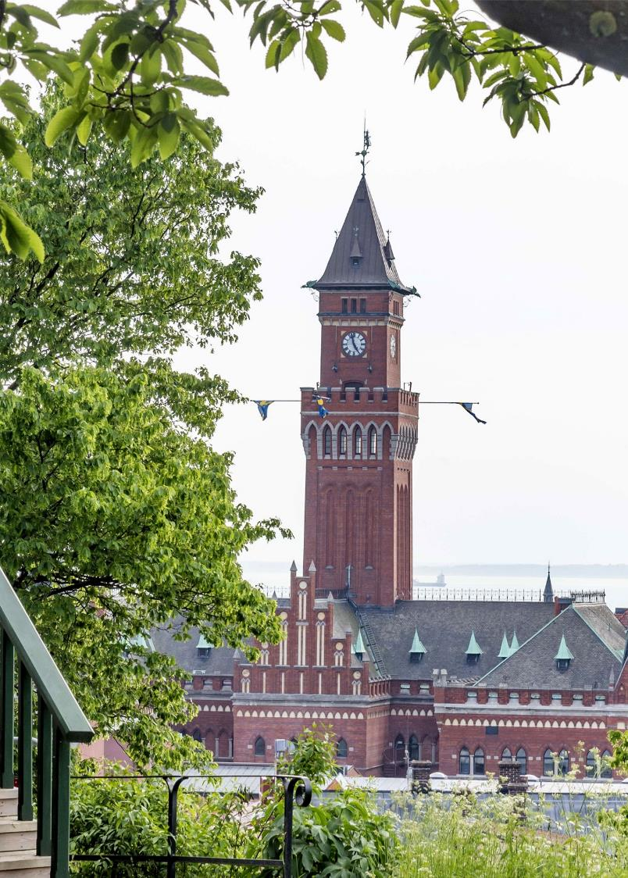
Exempel från Helsingborg
Under 2017 infördes 50% avgift på tjänsteresor med flyg och privatbil.
Dessa resor minskade med
30% inom ett år.
Pengarna investerades i elcyklar och biljetter till kollektivtrafik.
-30%
Notes:
Helsingborg Stad har en klimatväxlingsmodell i sin organisation, som kraftigt minskat resandet.
Ett inslag om Helsingborgs klimatväxlingsmodell och dess resultat fanns med i SVT nyheter i mars 2019:
https://www.svt.se/nyheter/lokalt/helsingborg/trendbrott-politikernas-flygresor-har-minskat

Slide 6

Vi vill
KLIMATVÄXLA.
Hur ska vi göra?

Slide 7

Fatta beslut om införande
1.
Är det formella beslutet fattat?
Hur ser beslutsgången ut i er organisation?
Vad behöver ni för beslut för att komma vidare i processen?

Slide 8
Utse nyckelpersoner
2.
Kontinuerlig kommunikation och enkel administration är framgångsfaktorer för att klimatväxlingen ska bli effektiv.
Funktioner som är bra att ha med:
Samordnare
Ekonom
Kommunikatör
Notes:
Beroende på organisationens storlek behövs olika mycket resurser, men avsätt tid för:
Samordnare – någon måste ha ansvar att driva frågan
Ekonom – det handlar om att hitta nya rutiner i ekonomisystem och om pengar som ska flyttas mellan konton
Kommunikatör – det är viktigt att kommunicera ofta för att ledning och medarbetare ska känna att det lönar sig

Slide 9
Ta fram relevanta underlag
3.
Gör en nulägesanalys över hur ni reser idag och vilka utsläpp
och kostnader som orsakas av resorna.
Undersök hur ni praktiskt ska lösa klimatväxlingen.
Hur blir det smidigast att göra för er? Använd gärna vår workshop.
Ta del av andras erfarenheter. Vilka framgångsfaktorer kan ni kopiera?
Projektet Klimatväxling i Skåne har tagit fram verktyg som hjälper er att enkelt ta fram de underlag ni behöver.

Slide 10
Skräddarsy er egen modell
4.
Det är viktigt att klimatväxla på ett sätt som passar den egna organisationen. Utgå från egna resvanor och utsläppsdata. Använd gärna vår workshop.
Vilka resor ska ha klimatavgift?
Hur stor ska avgiften vara?
Vad ska pengarna användas till?
Matcha åtgärderna med de resor ni vill minska.
Vem ska besluta om hur pengarna ska fördelas?

Slide 11
Kommunicera
5.
Tydlig och kontinuerlig kommunikation är
en framgångsfaktor för att klimatväxling ska
ge bestående resultat.

Slide 12
Walk the talk
6.
Föregå med gott exempel - res själva klimatsmart
Uppmuntra fossilfritt resande
Notes:
Röster från intervjuer:
”Ledningen är en viktig spridare av modellen och för att få till stånd beteendeförändringar inom resandet.”

Slide 13
Följ upp och utvärdera
7.
Följ upp ofta!
Går det bra eller dåligt?
Vad kan förbättras?
Målet
=
Förändrade resvanor
=
Minskade utsläpp och kostnader

Slide 14
Att införa klimatväxling
Fatta beslut
om införande
Skräddarsy
er egen
modell
Följ upp och
utvärdera
Utse nyckel-
personer
Ta fram
relevanta
underlag
Kommunicera
Notes:
Här har vi definierat ett antal steg som behöver genomföras när ni sätter igång med klimatväxling. Ordningen kan variera, beroende på hur det ser ut i just er organisation. Det kan till exempel vara så att flera beslut behövs i olika skeden för att kunna införa klimatväxling, exempelvis beslut för att utreda frågan och ta fram ett förslag som presenteras för ledningen, innan beslut om genomförande kan tas.

Slide 15

Lycka till med er
KLIMATVÄXLING!
För stöd, hjälp och nätverkande, kontakta oss:
www.skane.se/klimatvaxling

Slide 16
Samverkansprojektet Klimatväxling i Skåne
Syftar till att fram klimatväxlingsverktyg som hjälper organisationer, kommuner
och privata aktörer att göra sina tjänsteresor mer hållbara.
Region Skåne driver projektet. Under första delen av projektet, 2018-2020, var
Lunds Universitet, Länsstyrelsen Skåne, Hässleholms kommun, Öresundskraft och
Sysav projektpartners. I den andra delen av projektet, 2021-2022 är projektpartners Länsstyrelsen Skåne, Sydsvenska Industri- och handelskammaren och
Karl-Erik Grevendahl Development AB.
Projektet medfinansieras av EU-stöd från den Europeiska Regionala
Utvecklingsfonden (ERUF).

Slide 17
Avslutande logotyper
www.skane.se/klimatvaxling

